Slide 1
Séries non-stationnaires
Patrick Waelbroeck, ENST
waelbroe@enst.fr

Slide 2
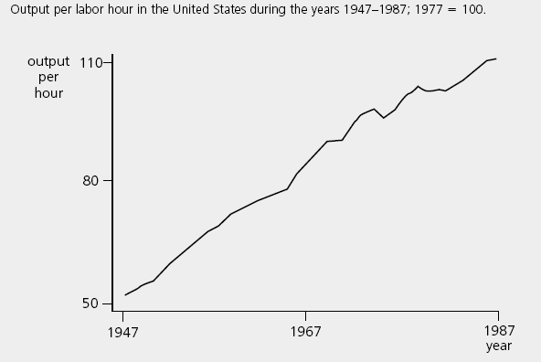
Tendance et saisonalité
Econométrie - Patrick Waelbroeck

Slide 3
Comment capturer cette tendance ?
Introduire une tendance linéaire déterministe:
où e_{t} est une variable i.i.d. de moyenne nulle et de variance constance dans le temps
Autre formulation : tendance exponentielle
Moyenne mobile
Différences
Econométrie - Patrick Waelbroeck

Slide 4
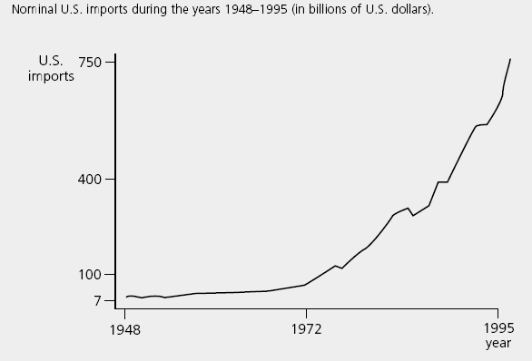
Tendance exponentielle
Econométrie - Patrick Waelbroeck

Slide 5


Tendance stochastique
Exemple : AR(1) avec racine unitaire
marche aléatoire
E(y_{t})=E(y₀)
Par contre
Forte persistence: la valeur de y_{t} influence fortement les valeurs futures
Econométrie - Patrick Waelbroeck

Slide 6

Persistence
Espérance conditionnelle :
A comparer à
Pour un AR(1) stationnaire
Autre formulation
avec
Econométrie - Patrick Waelbroeck

Slide 7
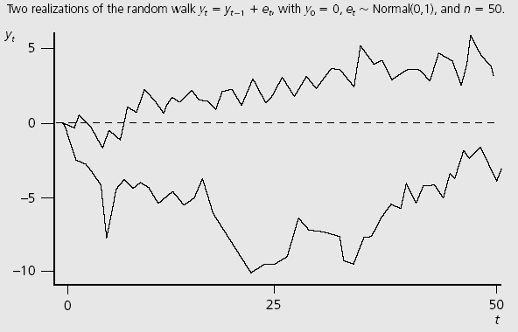
Graphiquememnt
Econométrie - Patrick Waelbroeck

Slide 8
Piège :spurious regressions
Beaucoup de variables économiques ont une tendance positive
Sans modéliser la tendance commune peut conduire à une analyse spurious (faux)
Correction:
Sinon biais variable omise !
Econométrie - Patrick Waelbroeck

Slide 9
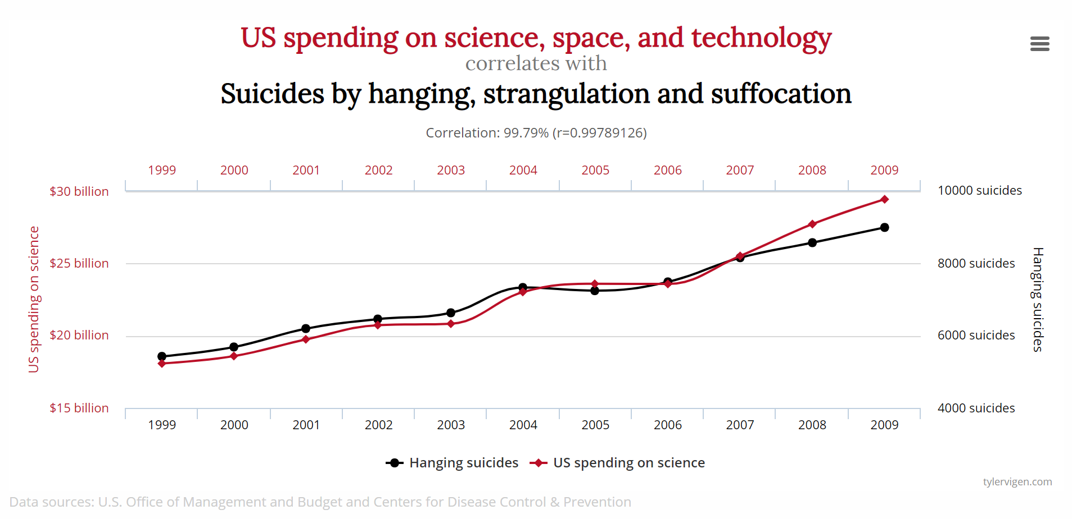
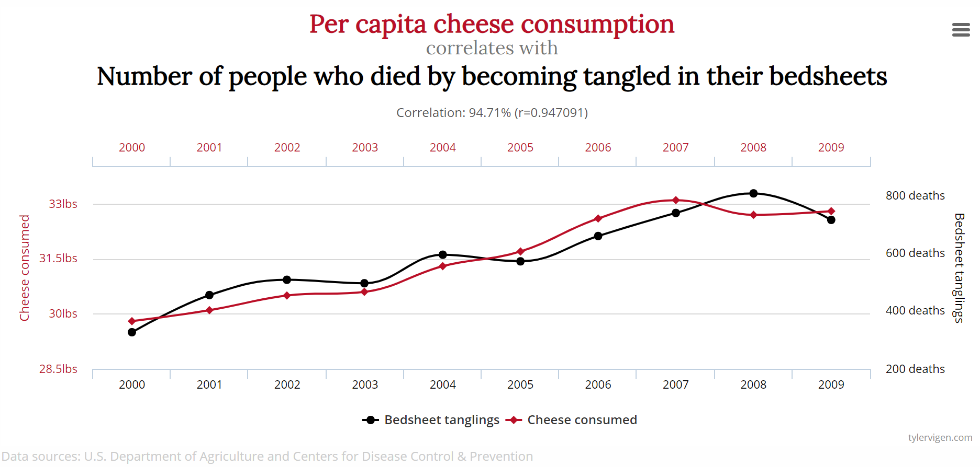
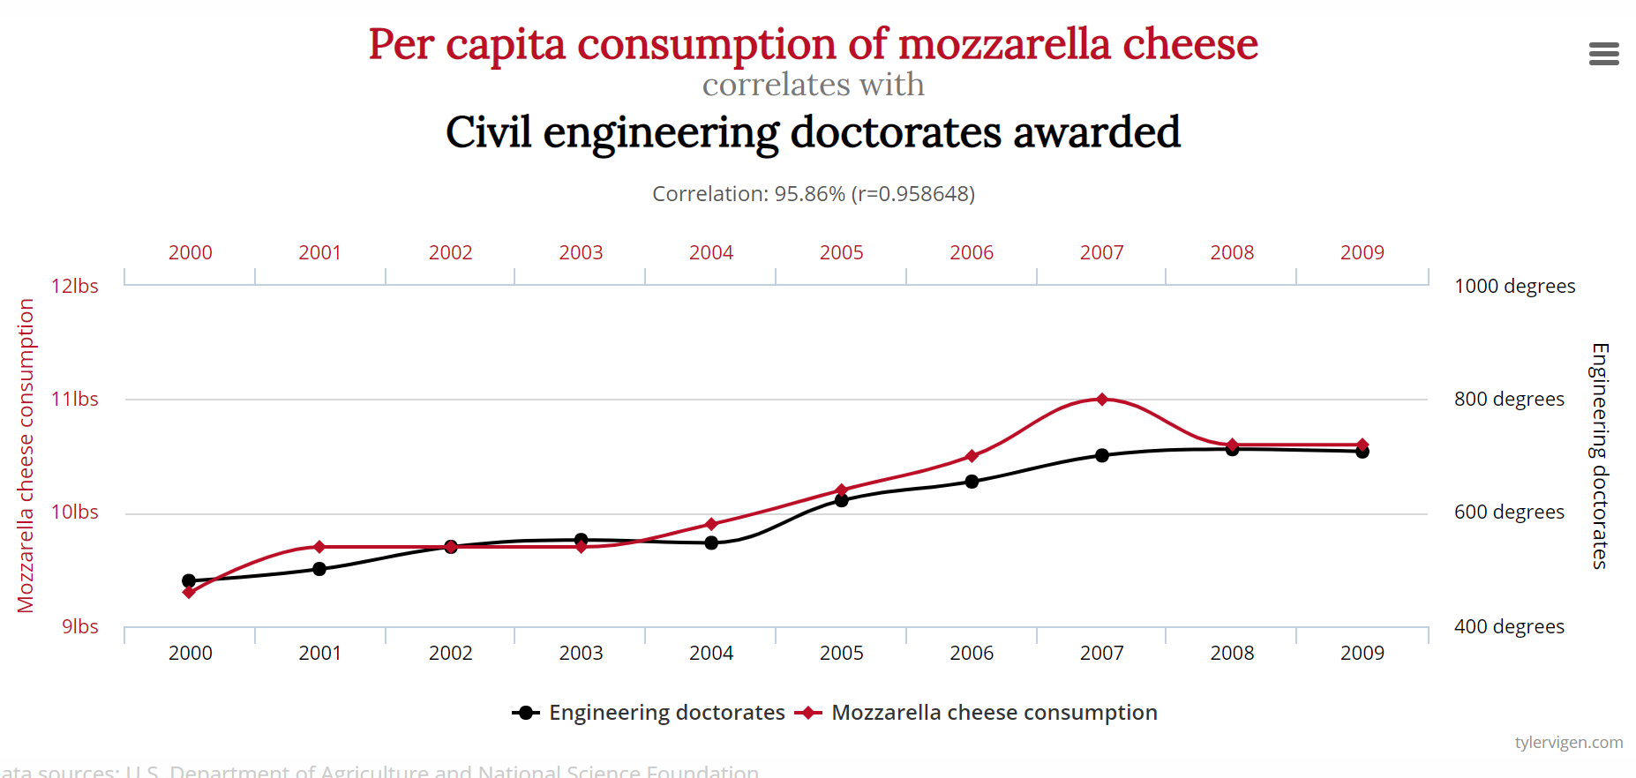
Spurious regressions
Econométrie - Patrick Waelbroeck

Slide 10

Exemple
invpc = investissements réels en logement; price = indice de prix du logement (base 1982)
Modélisation offre avec élasticité constante
Elasticité prix significative et positive, pas statistiquement différente de 1
Problème : invpc et price ont une tendance positive
Econométrie - Patrick Waelbroeck

Slide 11

Exemple (suite)
Autre problème : autocorrélation des erreurs → calcul des écarts-types non approprié par MCO → calcul par MCG.
Taux de croissance de 1%
Pas de relation entre invpc et price !
"spurious regression"
Econométrie - Patrick Waelbroeck

Slide 12
Saisonnalité
Beaucoup de séries temporelles ont des composantes saisonnières
Ex : ventes de champagne en décembre, utilisation des cartes de crédit en décembre, effet du lundi sur la variance des rendements des actions, ...
Désaisonnalisation par filtrage
Utilisation de variables binaires
Analyse spectrale : domaine fréquence / domaine temporel
Econométrie - Patrick Waelbroeck

Slide 13
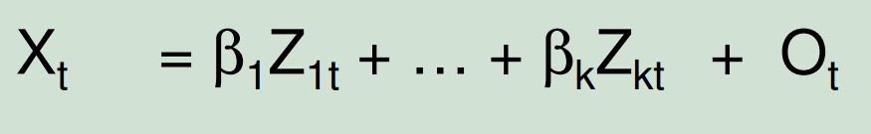
Ajustement saisonnier
Approche non paramétrique
Modèle additif : O_{t} = T_{t} + S_{t} + I_{t}
Modèle multiplication : O_{t} = T_{t} . S_{t} . I_{t}
Pré-ajustement par régression linéaire
Exemples : effet de calendrier (jour, heure, …), différentes régions/pays, effets météo, changement de régimes de taxe, augmentation des prix …
Econométrie - Patrick Waelbroeck

Slide 14
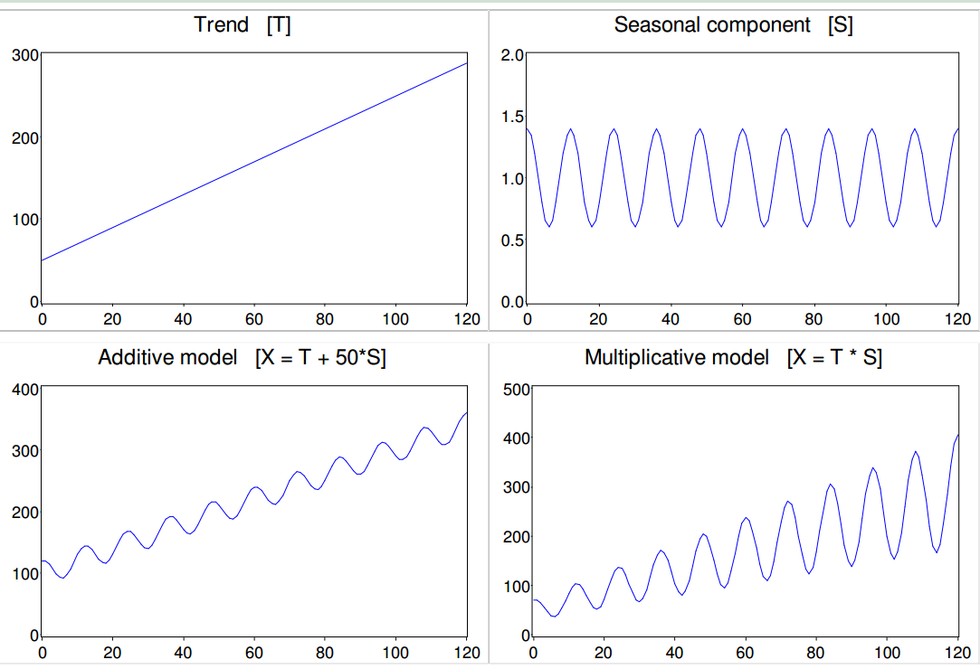
Ajustement saisonnier
Econométrie - Patrick Waelbroeck

Slide 15
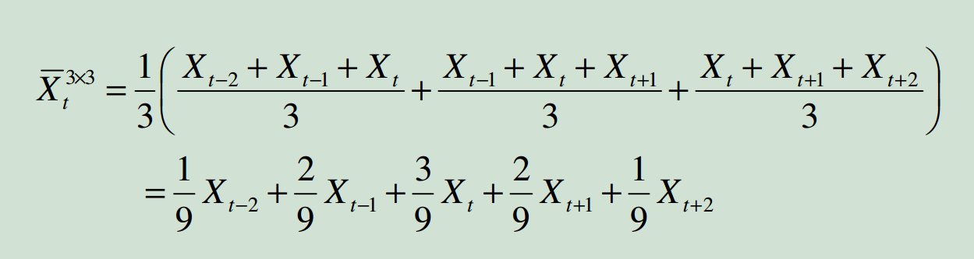
Moyenne mobile
Une moyenne mobile n×m une moyenne simple de m moyennes consécutives
Exemple 3×3 pour les composantes saisonnières (unite de temps = mois)
Econométrie - Patrick Waelbroeck

Slide 16
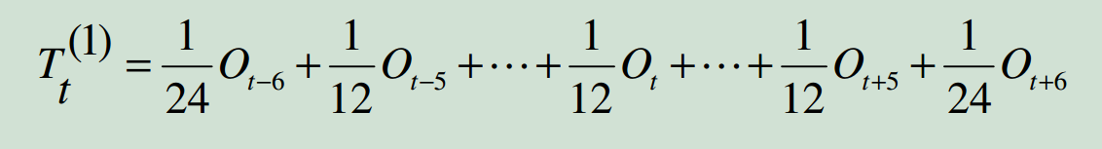
Moyenne mobile
Pour la tendance 2×12 (unité de temps = mois)
Econométrie - Patrick Waelbroeck

Slide 17
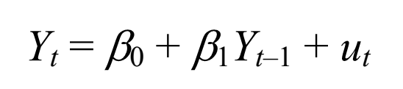

Non-stationnarité - Racines unitaires
AR(1)
Solution de
z₁ = 1/ β₁
Econométrie - Patrick Waelbroeck

Slide 18
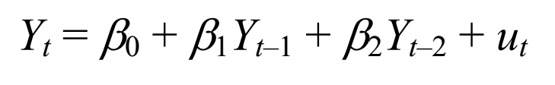
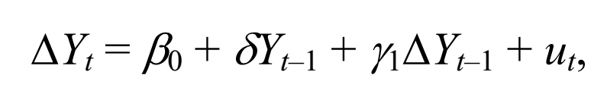
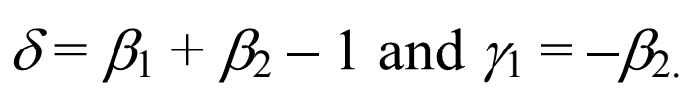
Racines unitaires
AR(2)
ON ré-écrit,
avec
Econométrie - Patrick Waelbroeck

Slide 19

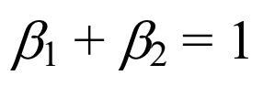


Racines unitaires
Si
A une racine unitaire, alors
Le modèle AR(2) devient,
= modèle AR(1) en différence
Econométrie - Patrick Waelbroeck

Slide 20




Test de Dickey Fuller
Pour l’AR(1)
On teste l’hypothèse (test à seul côté, stationnarité)
Dans l’équation
Econométrie - Patrick Waelbroeck

Slide 21
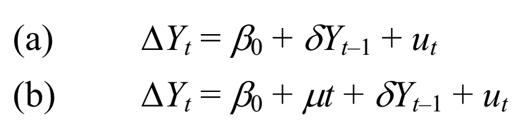
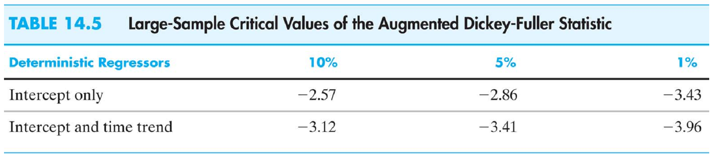
Test de racine unitaire
Tables de Dickey Fuller dépendent du modèle
Econométrie - Patrick Waelbroeck

Slide 22
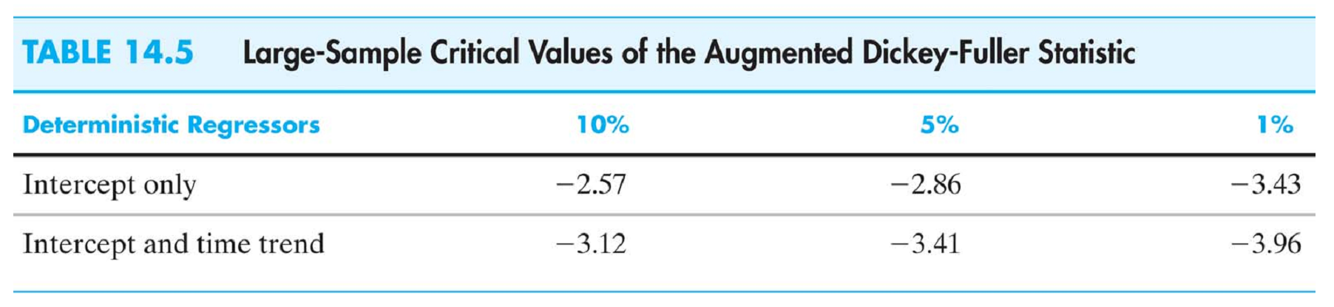
Augmented Dickey Fuller
Pour l’AR(p)
On teste l’hypothèse (test à seul côté, stationnarité)
Econométrie - Patrick Waelbroeck

Slide 23
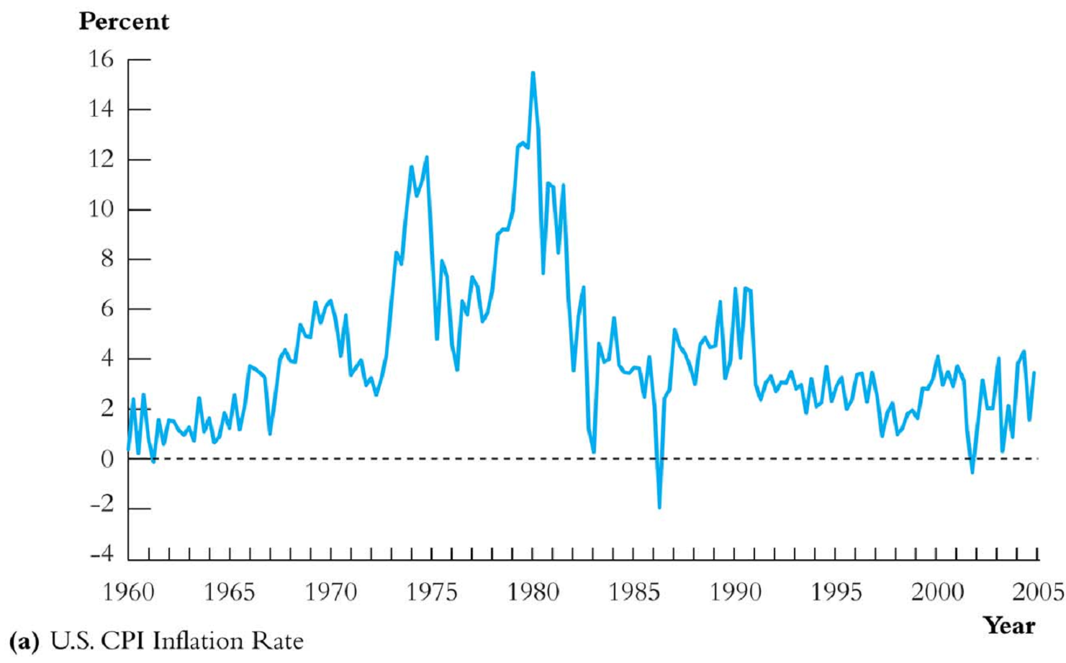
Exemple
Inflation, test avec 4 délais
DF = - 2.69, rejeté à 10%, pas à 5%
Econométrie - Patrick Waelbroeck

Slide 24
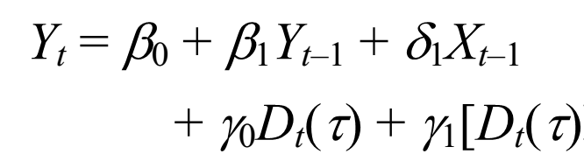




Non stationnarité – changement de régimes et stabilité
Les coefficients sont-ils constant sur la période ?
Test de Chow
Avec si t ≥ τ et 0 sinon
On teste H₀ :
Econométrie - Patrick Waelbroeck

Slide 25
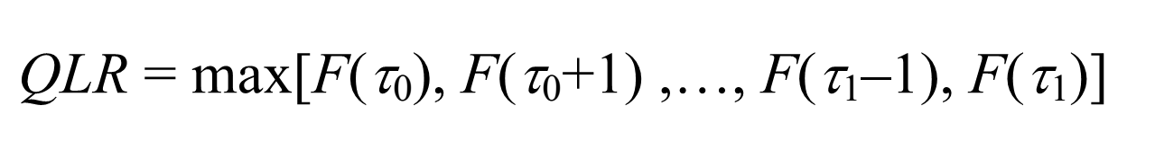
Cas où la date du changement est inconnue
Faire le test de F pour différentes date de changement de structure
La statistique QLR est définie sur la plage τ₀ ≤ τ ≤τ₁
Les seuils critiques sont ajustés (max)
30% trimming (15% au début, 15% à la fin de la période)
Econométrie - Patrick Waelbroeck

Slide 26
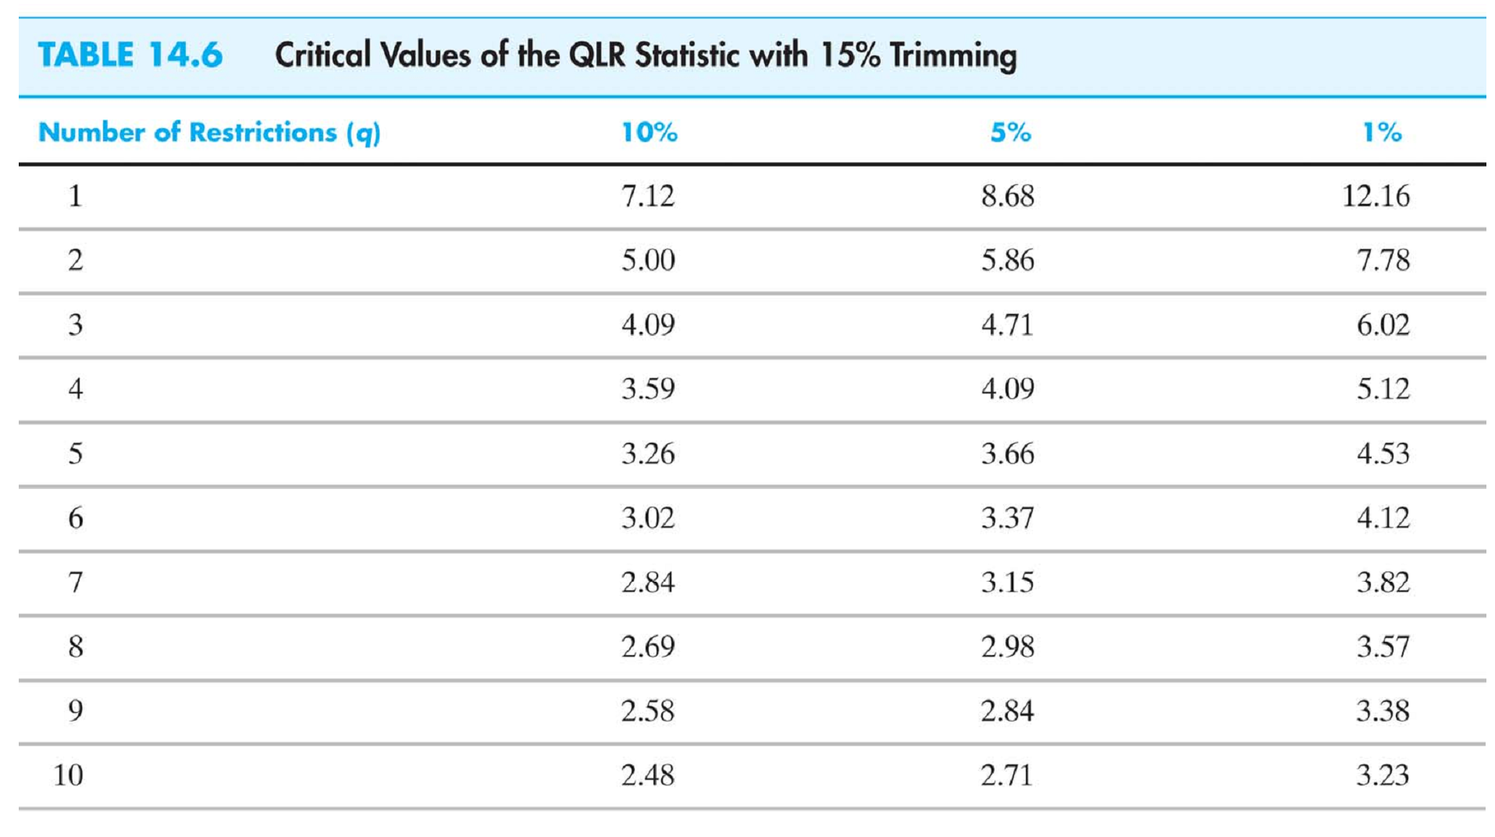
Seuils critiques QLR
Econométrie - Patrick Waelbroeck

Slide 27
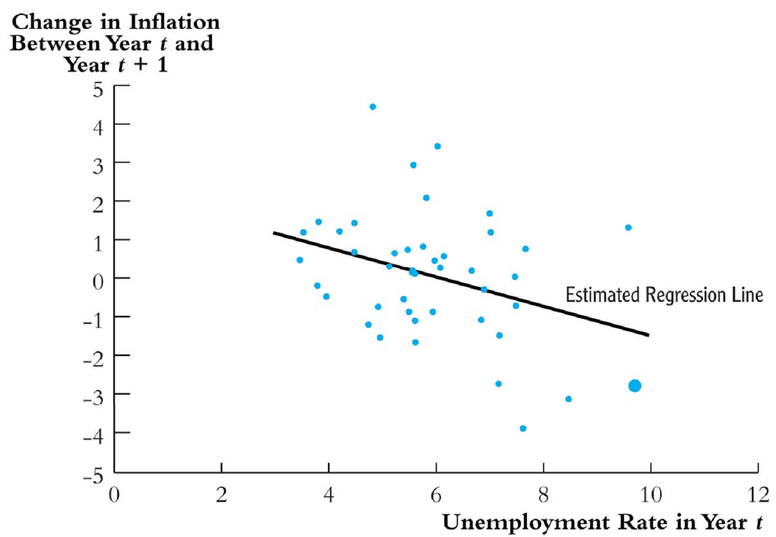
Courbe de Phillips (USA, 1962-2004)
NAIRU (inf = 0) ≅ 6%
Econométrie - Patrick Waelbroeck

Slide 28
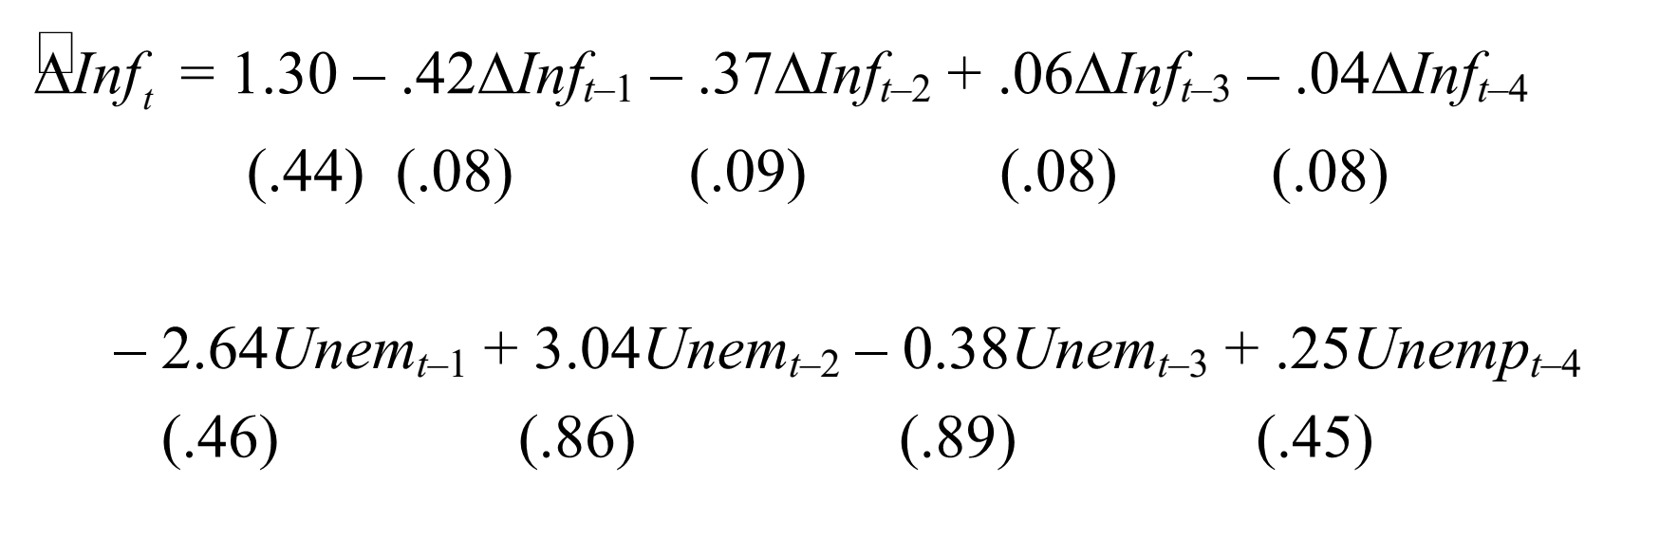
Exemple
Changement de structure pour la courbe de Phillips (1962 - 2004)
Test de changement de structure pour les coefficients de unempt-1, …, unemp t-4
QLR = 5.158, p-val < 1%
Date de changement : Quatrième trimestre 1981
Econométrie - Patrick Waelbroeck

